Slide 1

Воспитательно-образовательный проект «Матрешка – русская народная игрушка» в старшей группе
Воспитатель Фролова Е.А.
МДОАУ №103
2021 г.

Slide 2
АКТУАЛЬНОСТЬ ПРОЕКТА
В наше время знакомство детей с различными видами декоративно – прикладного искусства и с народными традициями является одной из актуальных задач воспитательно-образовательной деятельности в ДОУ.
Народное искусство способствует глубокому воздействию на мир ребёнка, обладает нравственной, эстетической, познавательной ценностью, воплощает в себе исторический опыт многих поколений и рассматривается как часть духовной и материальной культуры.
Проект «Матрешка - русская народная игрушка» был организован проведен с целью приобщения старших дошкольников к истокам народной культуры.

Slide 3
Тип проекта: познавательный
Вид проекта: групповой
Участник проекта: воспитанники старшей группы
Продолжительность проекта: среднесрочный
Сроки реализации: 01.10.2021 г. – 15.10.2021 г. - (2 недели)
Предполагаемый состав участников проекта: воспитанники старшей группы, воспитатели, родители воспитанников.

Slide 4
Цель: способствовать формированию представления о народной игрушке – матрешке, познакомить с историей возникновения деревянной игрушки и развития промыслов, специализирующихся на создании матрешки.
Задачи:
• определить особенности национального сувенира (учить рассматривать узоры, замечать сходство и различие в одном виде изделий, затем в разных видах, подводить к пониманию общих декоративных закономерностей, традиций (элементы, сочетания цветов, типичные композиции);
• помочь освоить элементы декоративного узора (прямые линии, точки, круги, ритм и чередование элементов);
• привлекать внимание детей к теме, используя современные технические средства обучения;
развивать умение составлять узоры, украшать матрешку, используя геометрические и растительные элементы, передавать колорит росписи, характерные композиции;
• обогатить предметно-развивающую среду группы;
• воспитывать в детях уважительное отношение к культуре родной страны;
• привлечь к сотрудничеству родителей воспитанников.

Slide 5
Содержание, сроки и этапы реализации проекта
Подготовительный этап
* создание альбомов на тему «История создания русской матрешка», «Народные промыслы, выпускающие русскую матрешку»;
* подбор стихов, песен, потешек, загадок о русской матрешке для прослушивания и заучивания с детьми;
*оформление картотеки игр «Русская матрешка»;
* подбор материалов для консультаций с родителями;
*индивидуальные беседы с родителями;
*создание презентации для детей «Матрешка - русская народная игрушка»
*оформление дидактических игр: «Народные промыслы», «Русские узоры»,
«Чудо-узоры», «Платье в народном стиле», «Угадай роспись», «Народная
ярмарка», «Наряди матрёшку», «Подбери букет матрёшке», «Матрешкина
семейка».
*разработка альбомов «Народные промыслы России».
Основной этап
* Речевое развитие
Разучивание стихотворений: В. Приходько «Матрёшка на окошке», З. Петрова «Ой, да мы матрёшки», И. Черницкая «Матрёшки», Л. Некрасова «Веселые матрёшки», С. Вокринцева «Матрёшка», С. Маршак «О матрёшках»

Slide 6
.
*Художественно-эстетическое развитие
Занятие по рисованию «Украсим сарафаны матрешкам»;
Занятие по лепке (техника – пластилинография) «Матрёшка»;
Занятие по конструктивно-модельной деятельности «Дом с двориком для Матрёшки»;
Самостоятельное рисование: раскрашивание силуэтных изображений матрешек, созданных с помощью трафаретов
*Познавательное развитие
Комплексные занятия «Народные промыслы России», «Матрешка - русская народная игрушка»;
Занятие по формированию элементарных математических представлений «Матрешки в гостях у ребят»
Заключительный этап
*Создание мини-музея «Русская матрешка»
*Оформление и изготовление лепбука «Матрешки»

Slide 7
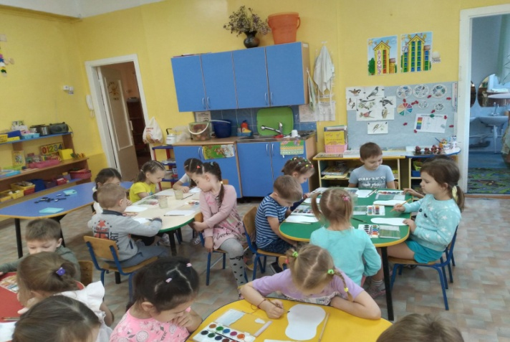
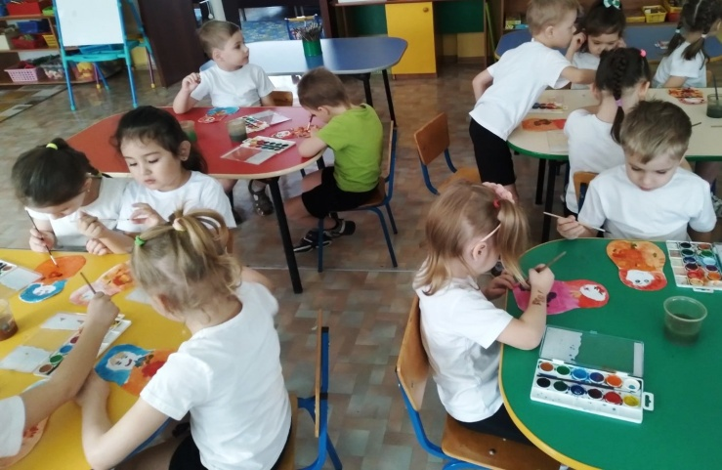
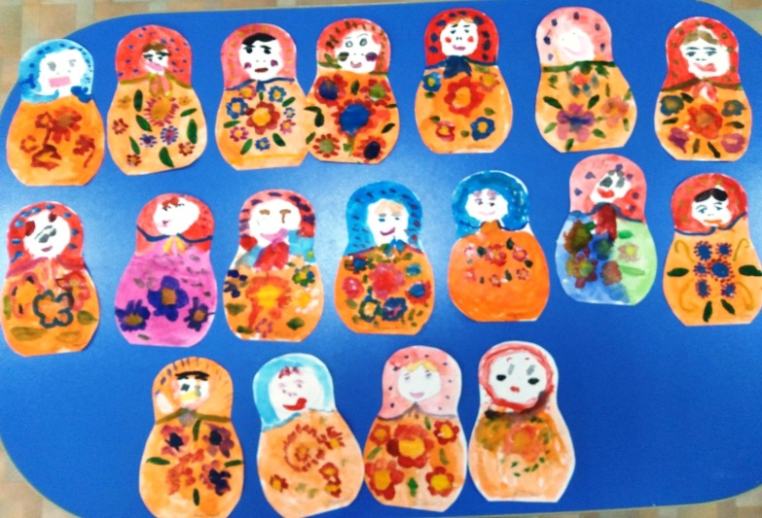
Комплексное занятие «Матрешка – народная игрушка»

Slide 8
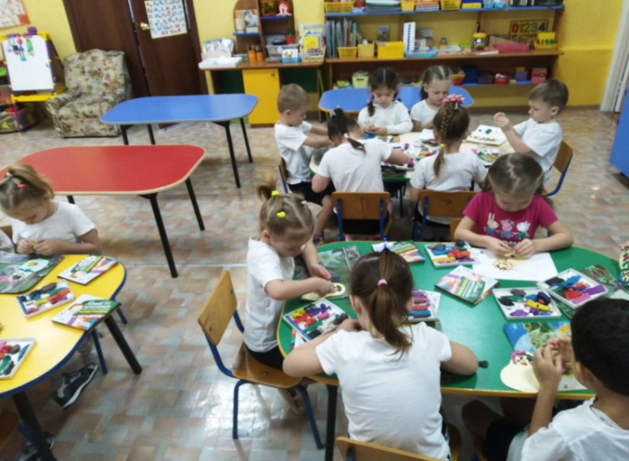
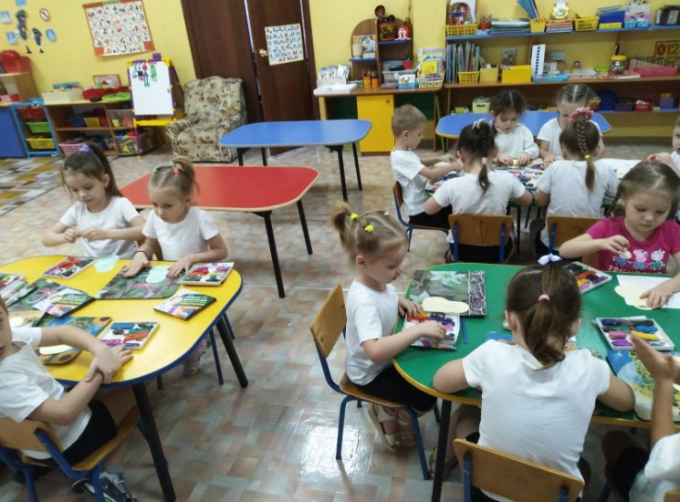
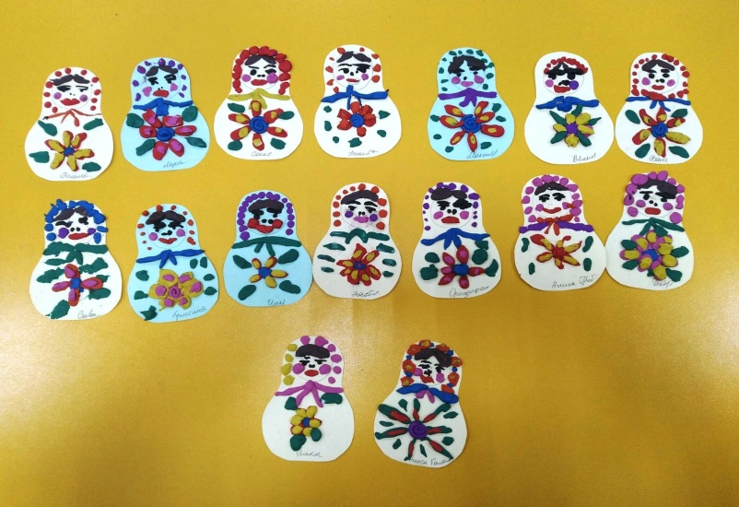
Занятие по изодеятельности (пластилинография) «Матрешка – народная игрушка»

Slide 9
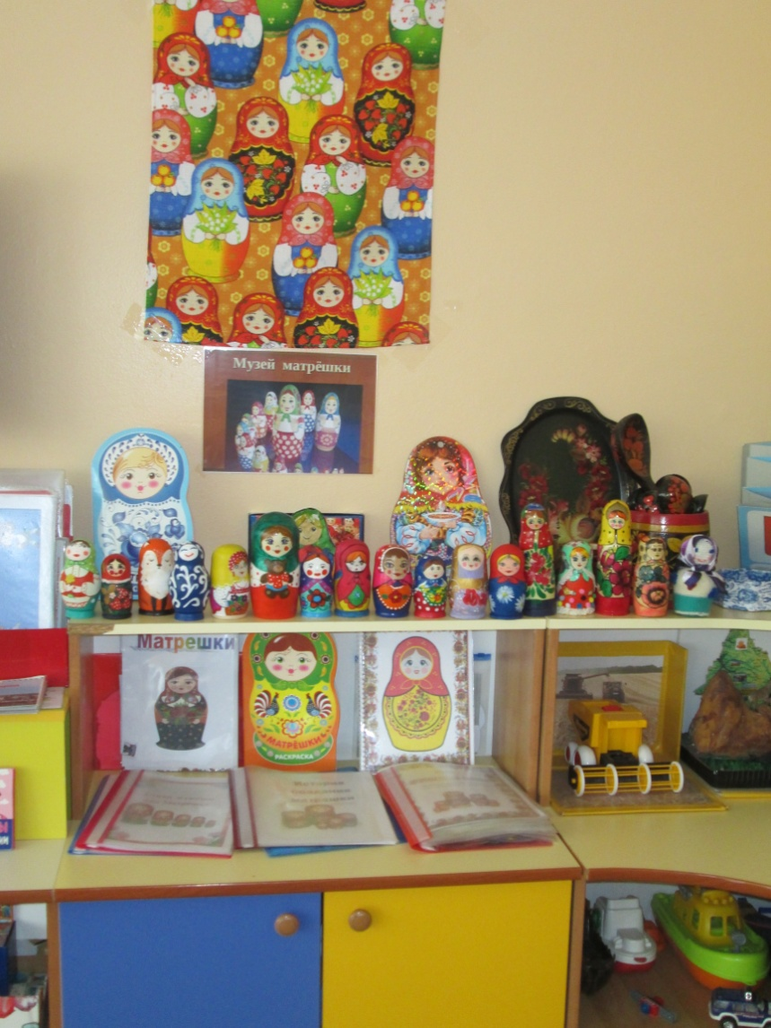
Групповой мини-музей «Русская матрешка», созданный участниками образовательного процесса (воспитателями, детьми, родителями)

Slide 10
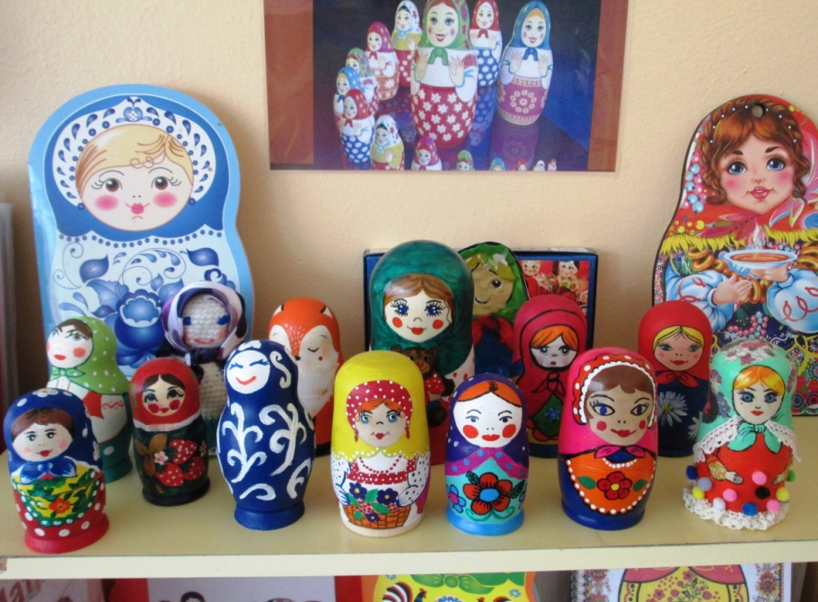
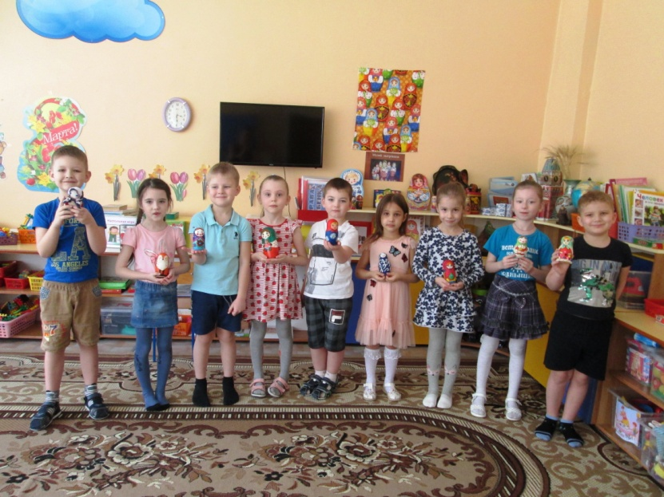
Результаты творческого семейного конкурса «Матрешка - русская народная игрушка»

Slide 11
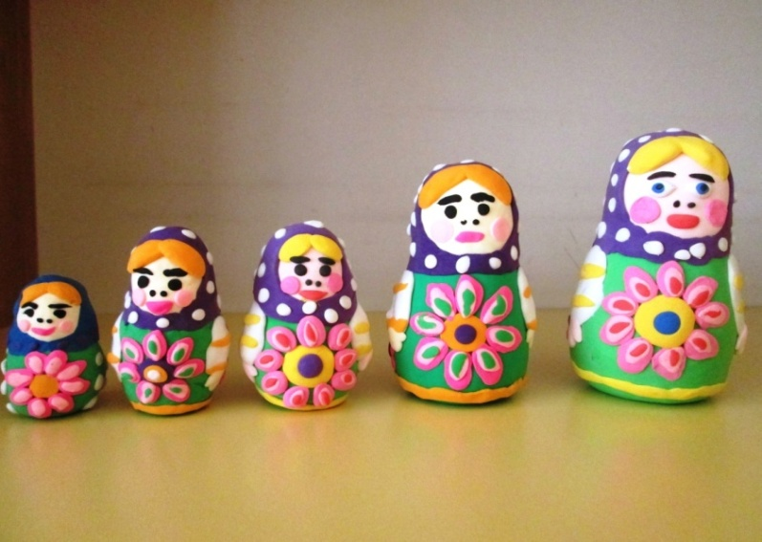
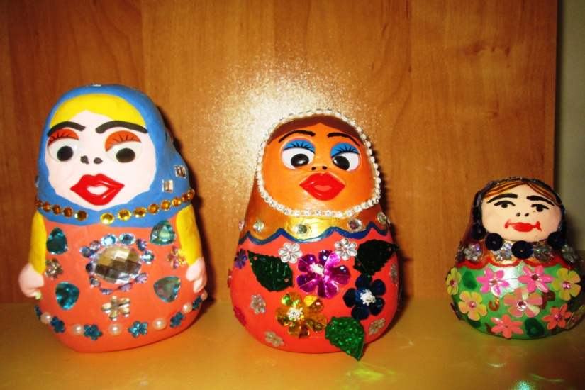
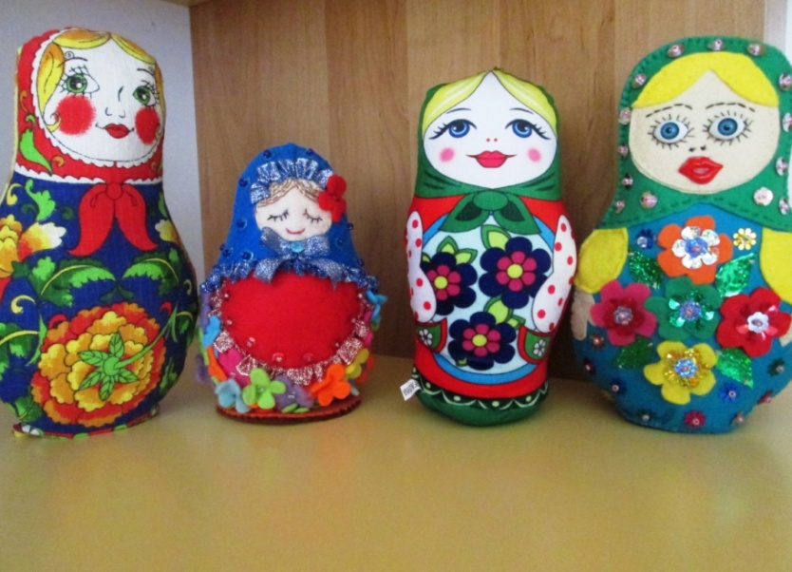
Экспонаты группового мини-музея - деревянные матрешки и игрушки из различных материалов по мотивам матрешки

Slide 12
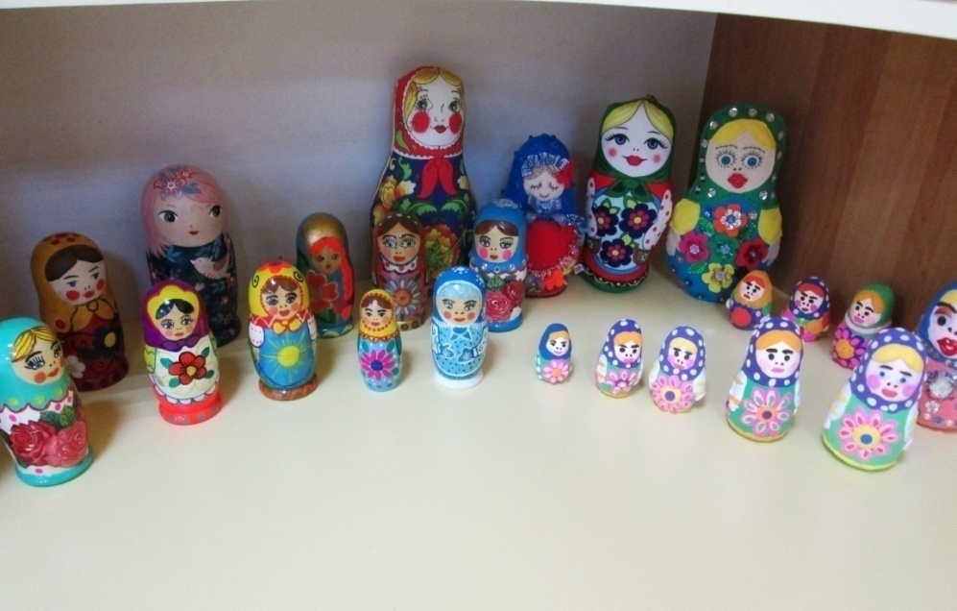
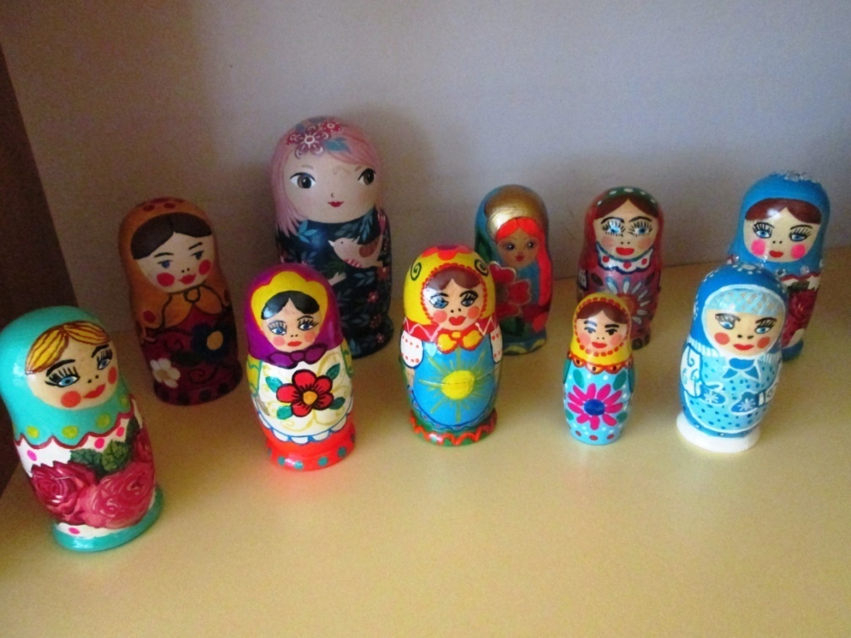

Slide 13
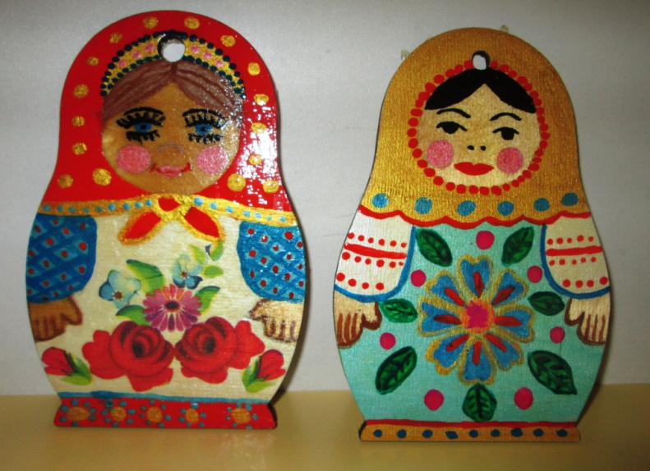
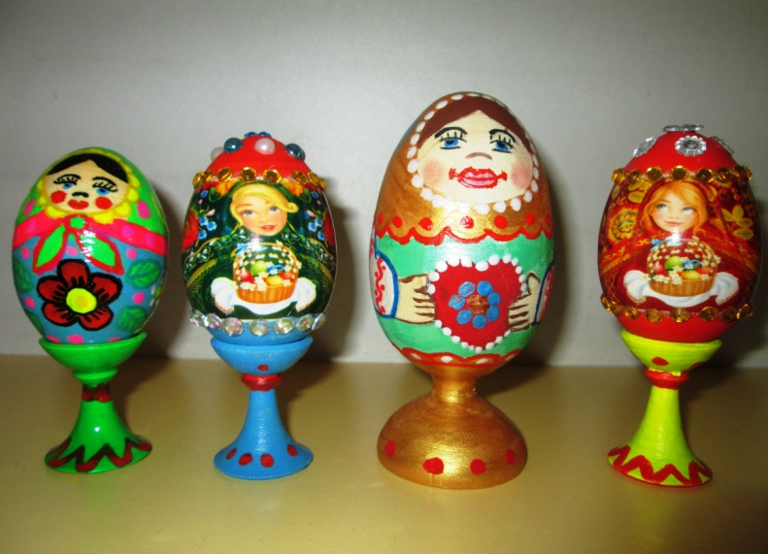
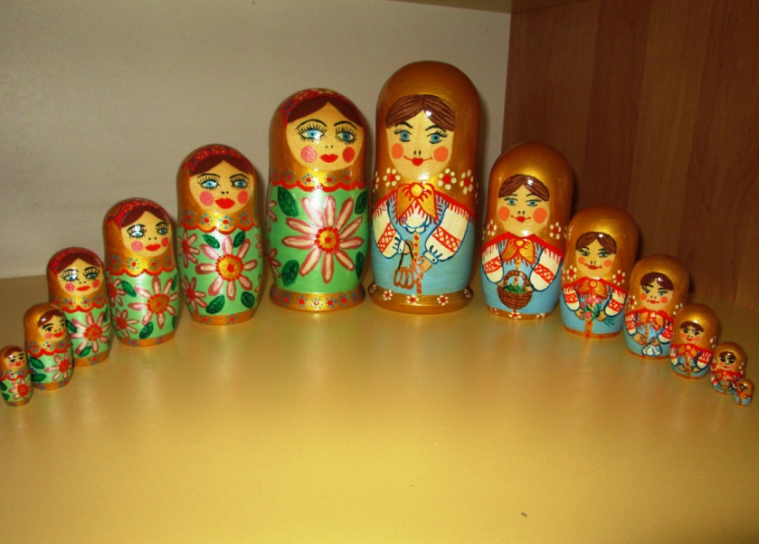

Slide 14
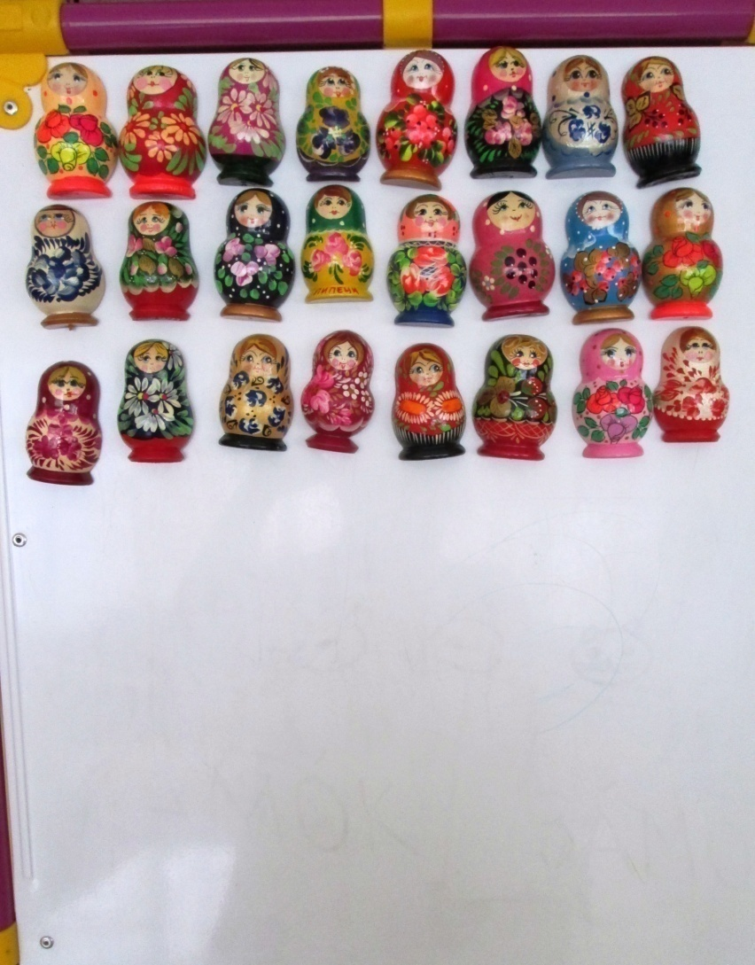
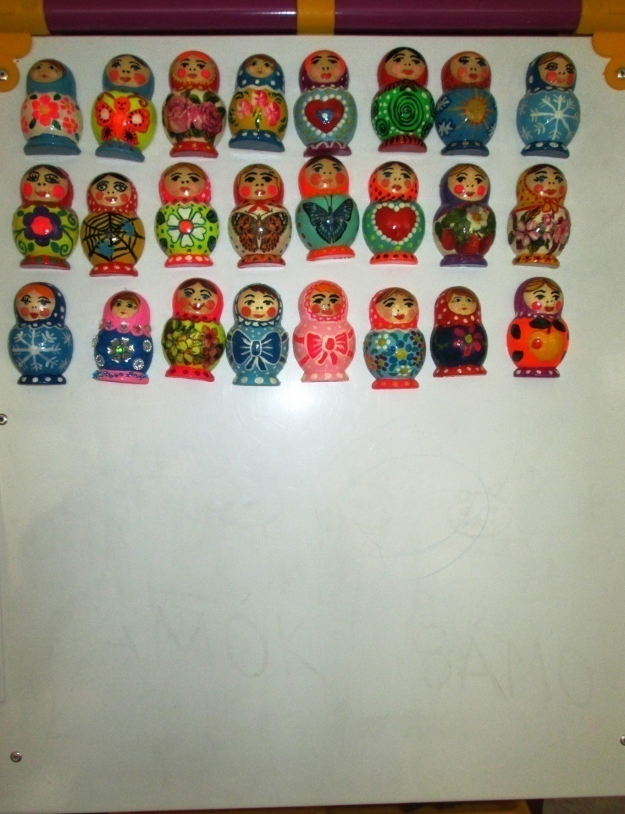
Коллекция плоскостных матрешек (слева – фабричного производства, справа – заготовки, расписанные детьми на занятии)

Slide 15
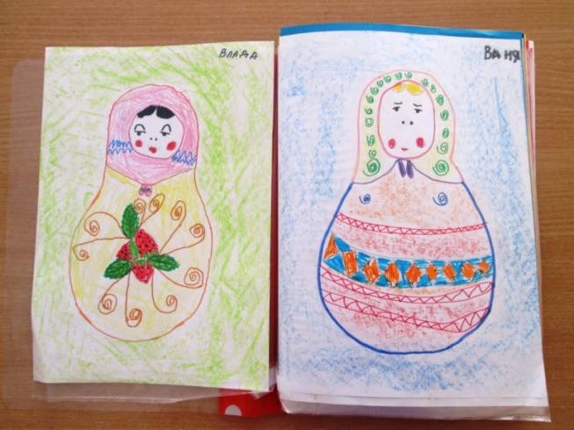
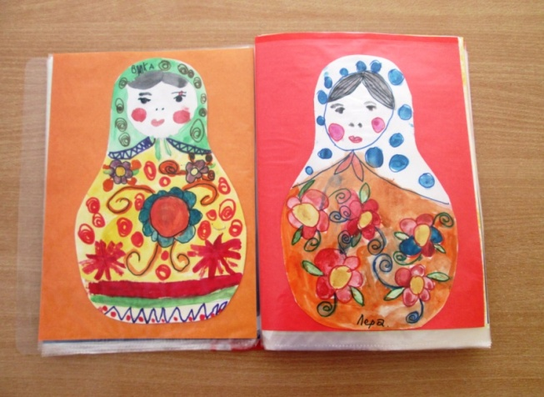
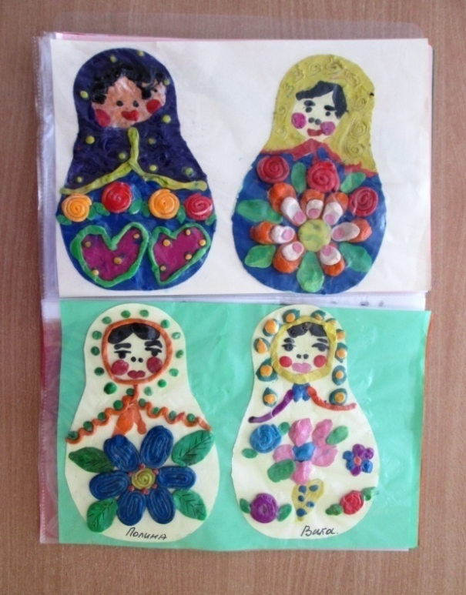
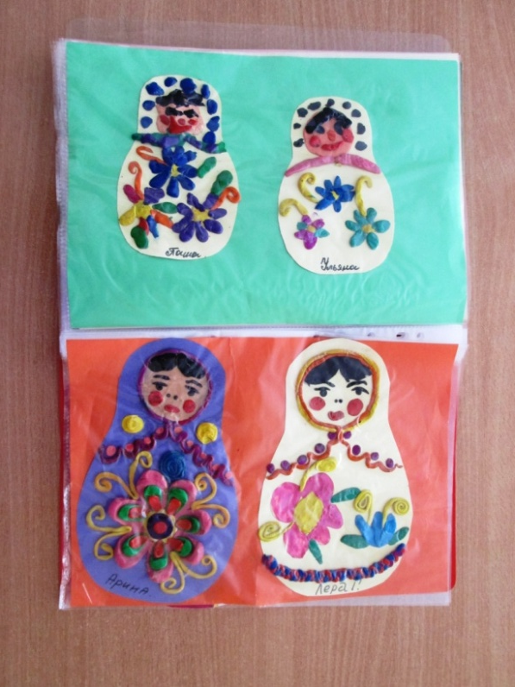
Детские работы на тему «Матрёшки»

Slide 16
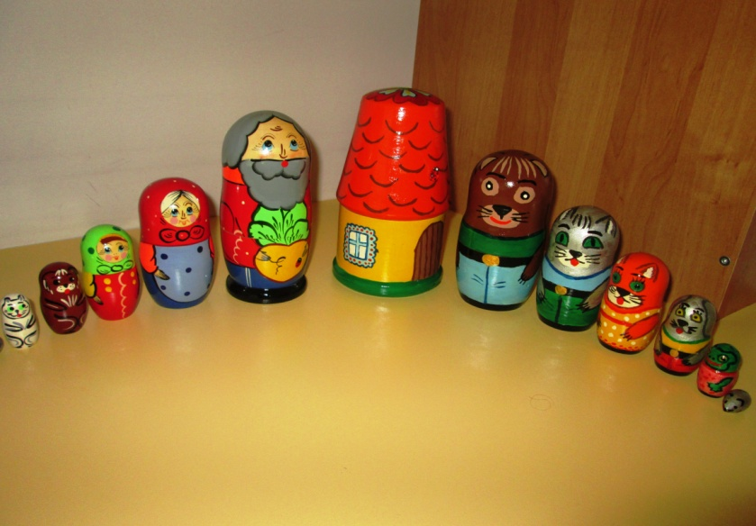
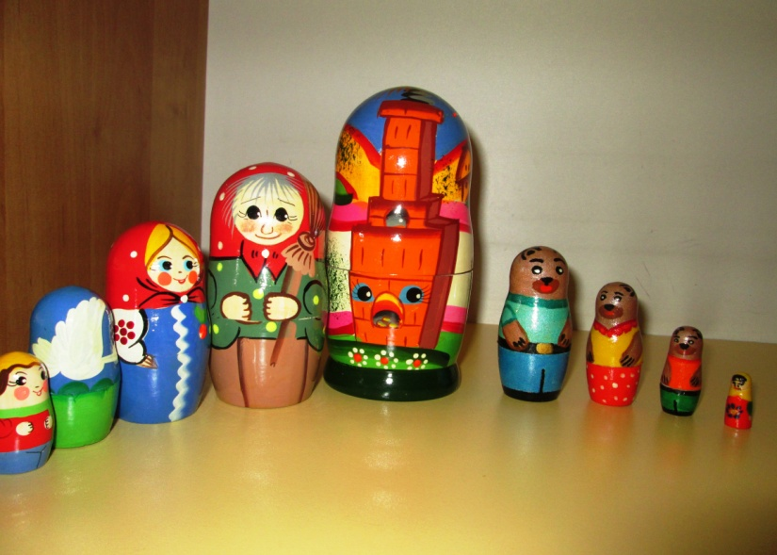
Групповой настольный театр «Матрёшкины сказки»

Slide 17
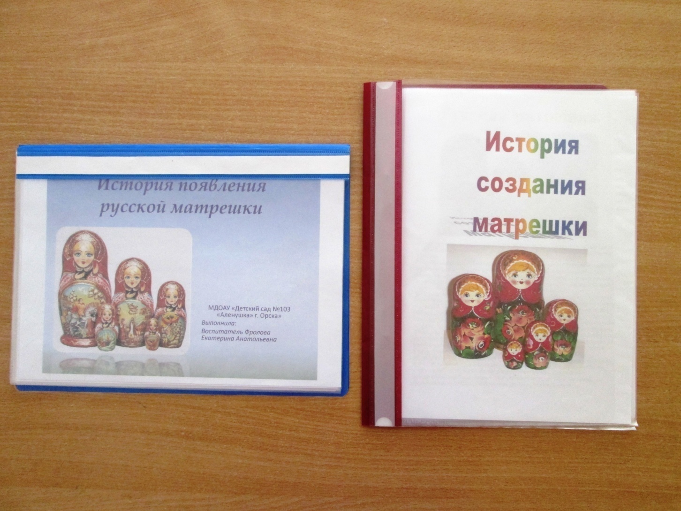
Тематические альбомы «История появления русской матрёшки» «История создания русской матрешки»

Slide 18
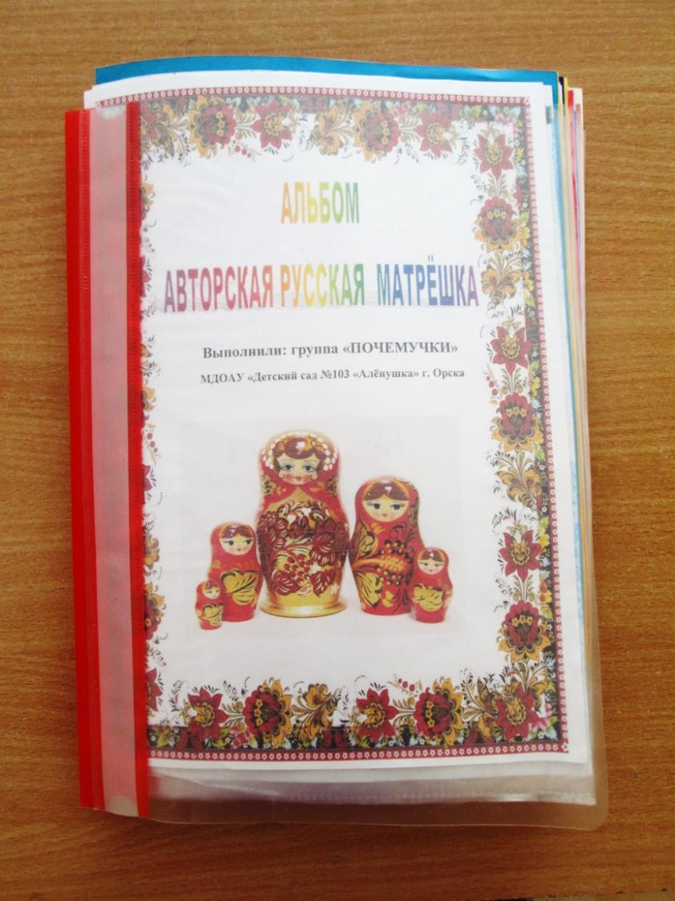
Совместно составленный с детьми альбом «Авторская матрешка»

Slide 19
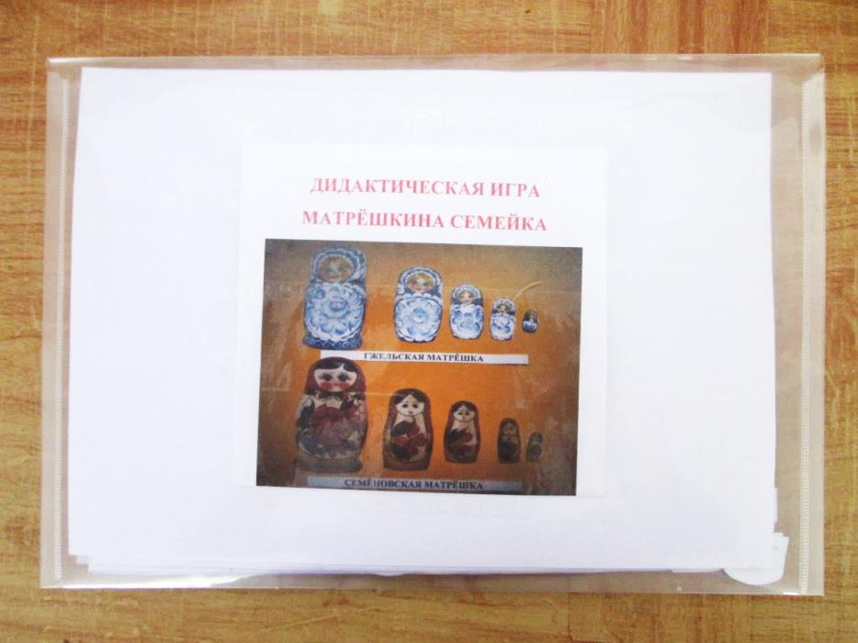
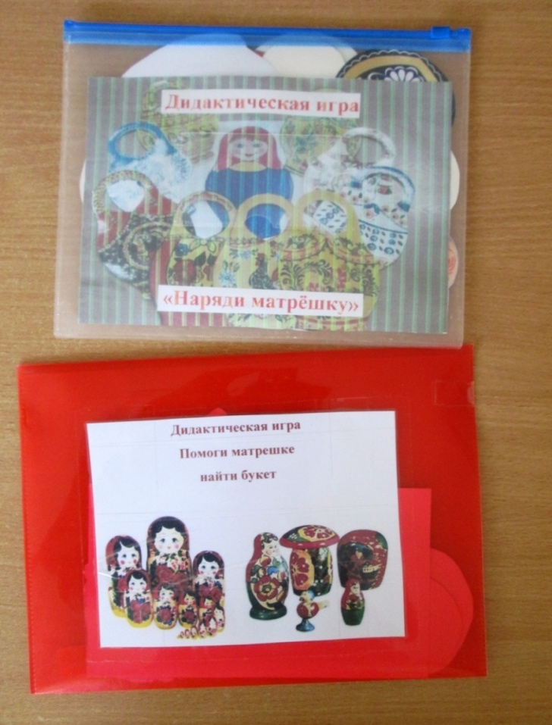
Дидактические игры * «Наряди матрешку» * «Помоги матрешке найти букет» * «Собери матрешку» * «Матрёшкина семейка»

Slide 20
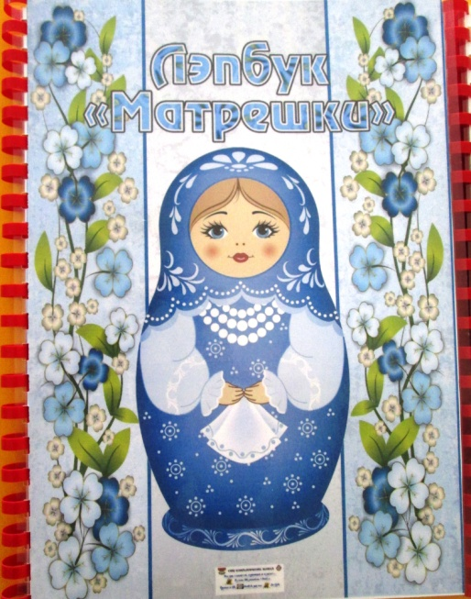
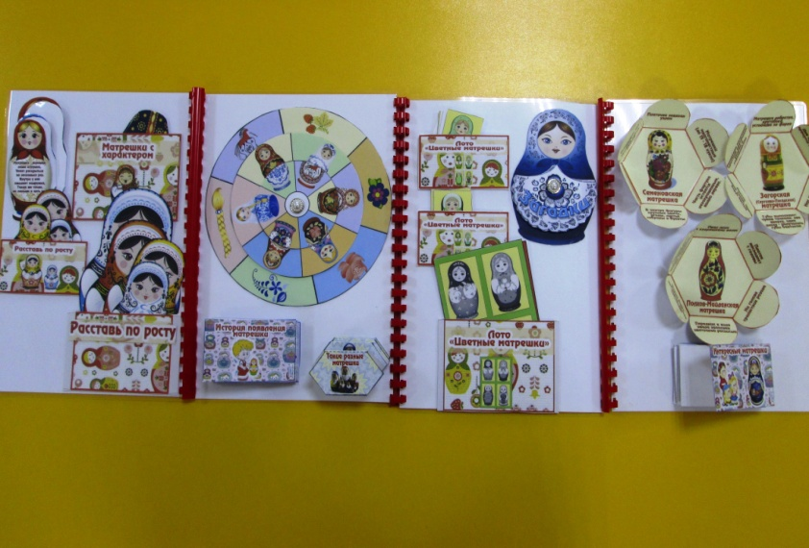
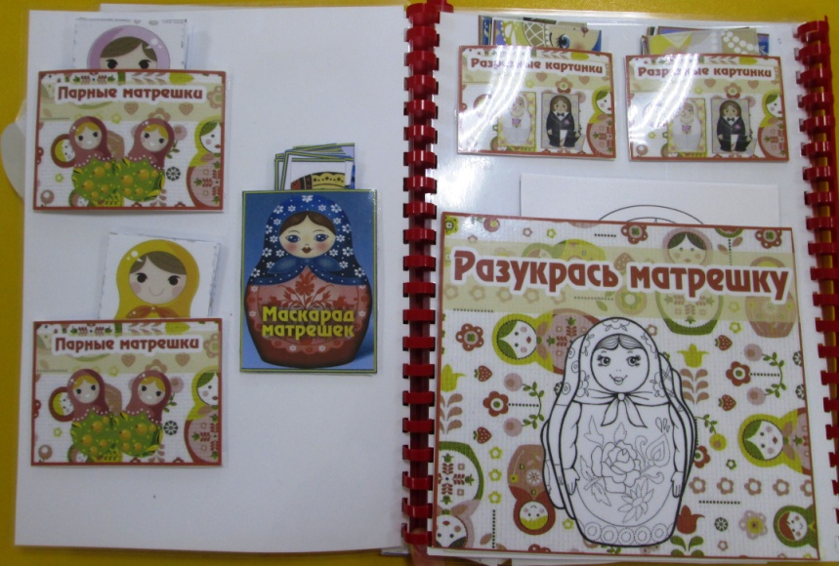
Лэпбук «Матрешка»

Slide 21
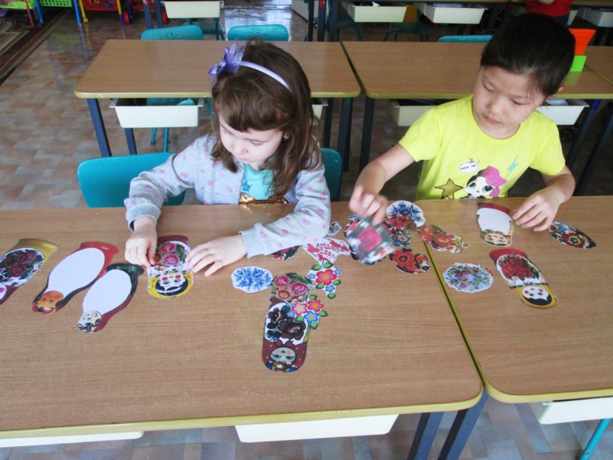
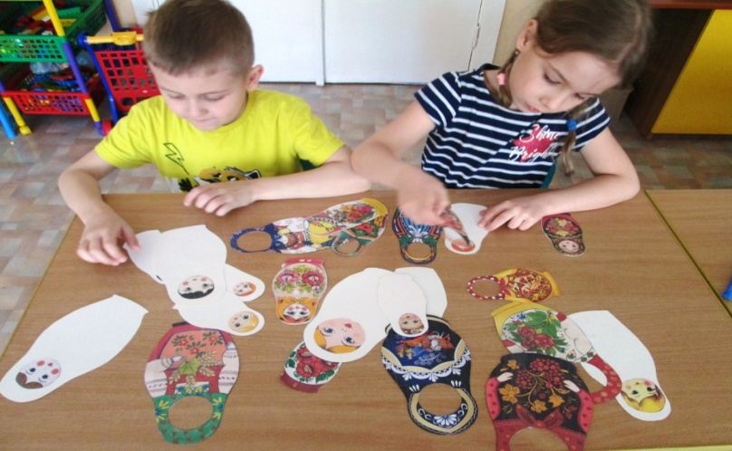
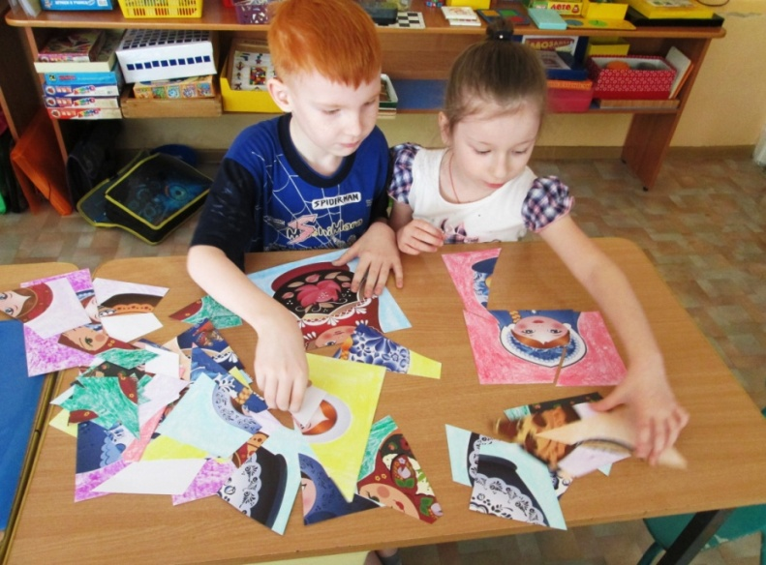
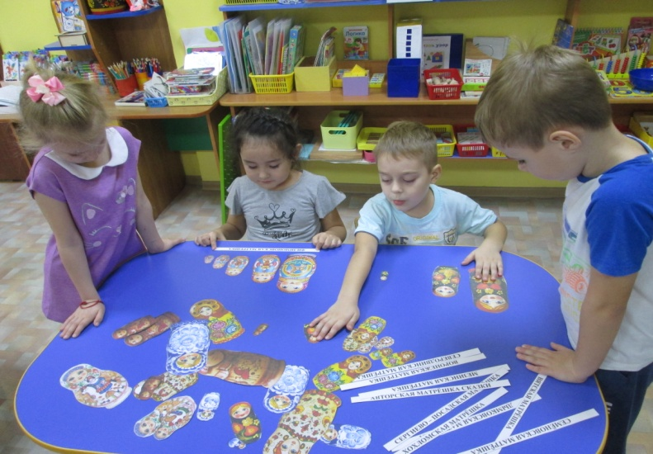
Игры и другие экспонаты мини-музея доступны для использования в свободной деятельности

Slide 22
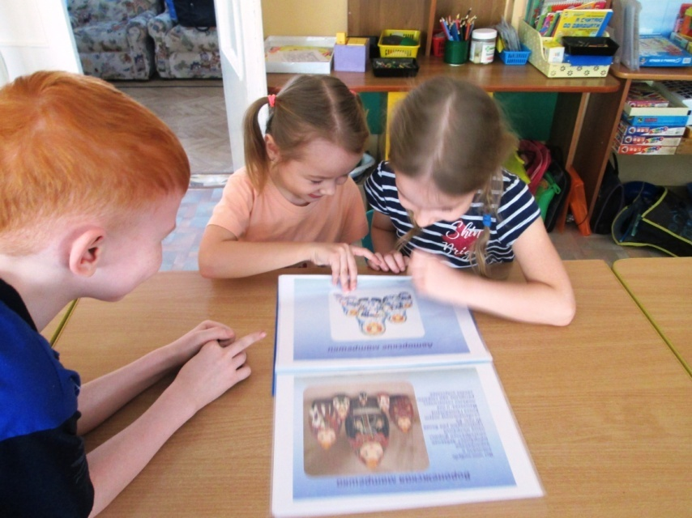
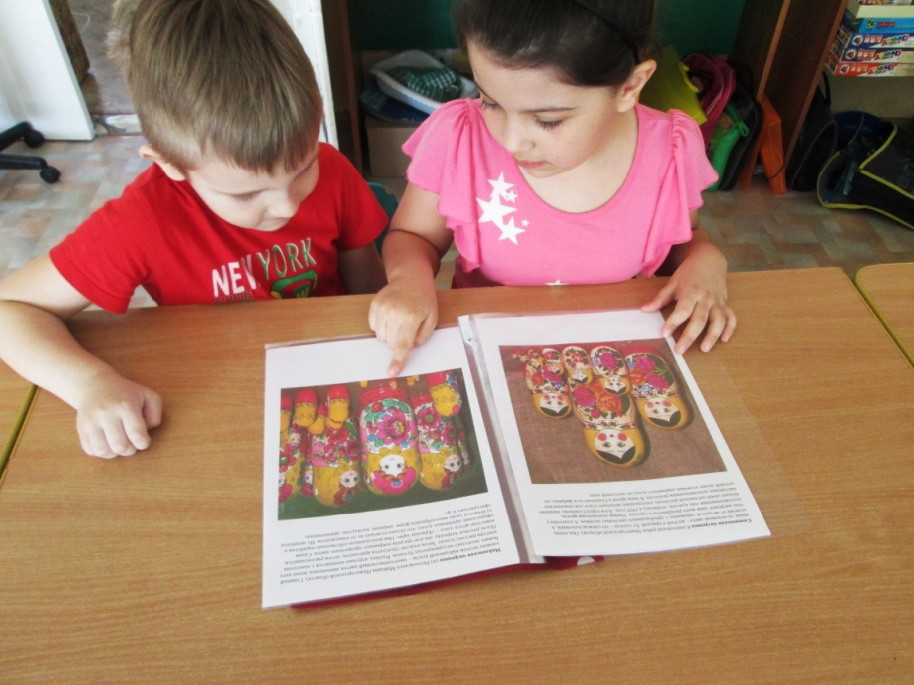
Знакомство с историей создания русской народной игрушки

Slide 23
Итоги проекта:
В результате участия в воспитательно-образовательном проекте у детей:
1. Повысился познавательный интерес к русскому народному искусству - игрушке матрёшка, расширились представления об этом народном промысле, истории его возникновения.
2. Дошкольники умеют передавать элементы росписи различных видов матрёшек;
3. Каждый ребёнок был вовлечён в работу над проектом. Дети инициативны и самостоятельны в придумывании сказок, рассказов, пользуются разнообразными средствами выразительности, с удовольствием читают стихи о матрёшке, исполняют частушки.
Совместными усилиями участников образовательного процесса создан групповой мини-музей «Русская матрёшка».
Оформлен лэпбук «Матрешка», содержащий художественный материал и увлекательные задания.

Slide 24
Литература:
1. П.И. Уткин, Н.С. Королева “Народные художественные промыслы”
Москва, “Высшая школа” 1992.
2. А.П. Усова “Русское народное творчество детскому саду”, “Просвещение”, Москва 1972.
3. О.Л. Князева, М.Д. Маханева “Приобщение детей к истокам русской народной культуры” СПб, “Детство-Пресс ”, 2000. Л.С. Куприна, О.Н. Бударина,
4. О.А. Маркеева, О.Н. Корепанова «Знакомство детей с русским народным творчеством», СПб, “ Детство-Пресс ”, 2004.
Интернет-ресурсы: https://www.instagram.com/maam.ru/
https://infourok.ru/oznakomlenie-doshkolnikov-s-matryoshkoy-2495242.html
https://slovo.mosmetod.ru/2016/11/02/vasina-e-s-nikulishchina-m-e-matrjoshki-v-obrazovatelnoj-deyatelnosti-doshkolnikov/

